Slide 1
ИС ОПС «ПРИТОК-А»
Курс: Работа с приборами серии «Приток-А-КОП»
(базовый уровень)
2020

Slide 2
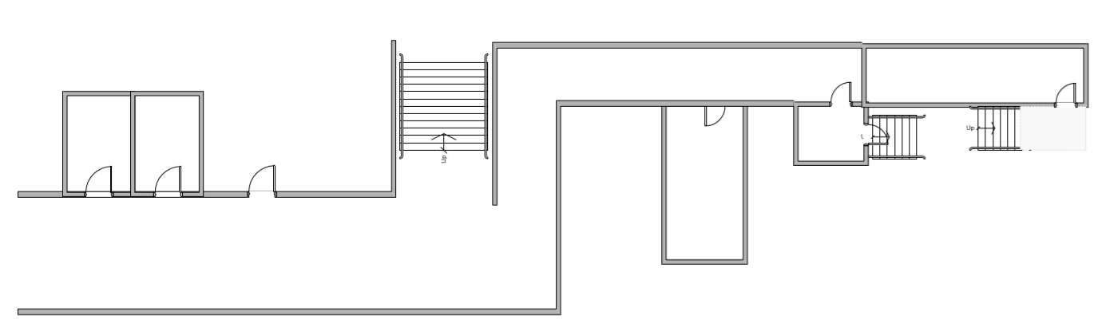





ОРГАНИЗАЦИОННЫЕ ВОПРОСЫ
ОФИС
02

Slide 3
Содержание
Модуль 1 – Обзор системы
Модуль 2 – Приборы
Модуль 3 – Модули расширения
Модуль 4 – Подключение
Модуль 5 – Конфигуратор параметров Uniprog
Модуль 6 – РКС-05 и Contact-ID совместимые приборы

Slide 4
Обзор системы
Модуль 1

Slide 5








ИС ОПС «ПРИТОК-А» - Возможности
Охрана объектов по любым имеющимся каналам связи
Масштабируемость системы
Расчётная емкость до 100 000 пультовых номеров
Шифрование передаваемой информации
Автоматизация ежедневных процессов: проверка ТС, заявки, реагирование, оповещение
Включение старого оборудования в IP-сети
Двухсторонний контроль канала охраны
Резервирование каналов связи
Мониторинг подвижных объектов
Notes:
Ключевые особенности ИС ОПС «Приток-А»
Охрана объектов по любым доступным каналам связи (Ethernet, GSM, телефонная линия 18КГц, радиоканал);
Двусторонний контроль канала охраны – прибор постоянно присылает на пульт свое состояние и при нештатное ситуации оператору выдается оповещение;
Защищенный шифрованный канал между прибором пультом;
Удаленное конфигурирование оборудования – оператор с пульта имеет возможность произвольно настраивать параметры прибора, включая замену прошивки;
Масштабируемость системы – существующая система может наращиваться необходимыми модулями;

Slide 6






ИС ОПС «ПРИТОК-А» - Возможности
Регистрация переговоров дежурного персонала
Передача информации о тревогах собственным ГЗ с применением мобильного приложения «Экипаж»
Контроль и управление доступом
Взаимодействие с обслуживающими организациями
Интеграция систем видеонаблюдения Axxon Next 4.0, Intellect и DOMINATION в систему охранно-пожарной сигнализации
Взаимодействие с реагирующими организациями
Notes:
Ключевые особенности ИС ОПС «Приток-А»
ИС ОПС «ПРИТОК-А» – это один из немногих выпускаемых в Российской Федерации программно-аппаратный комплекс, объединяющий в единое целое универсальную систему централизованного наблюдения, систему мониторинга, систему записи переговоров и ряд других подсистем.
Такая интеграция позволяет на едином рабочем месте оператора осуществлять наблюдение за охраняемыми и контролируемыми стационарными и подвижными объектами.

Slide 7
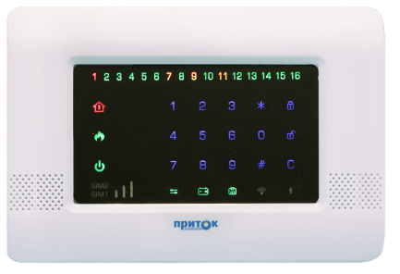
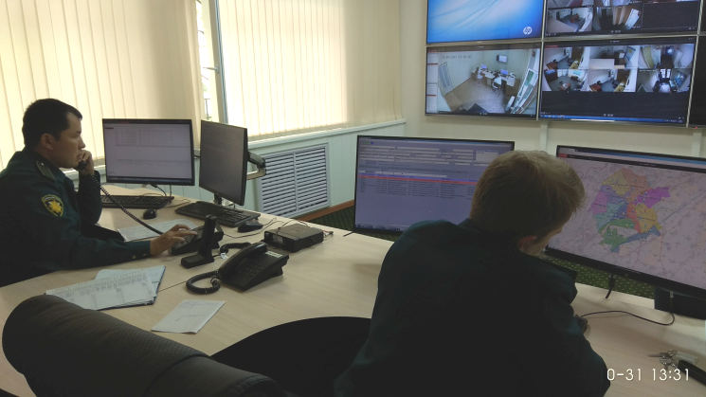


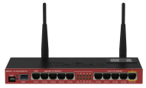
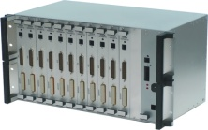



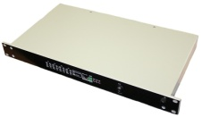

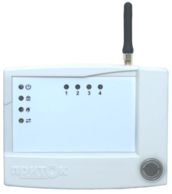
ИС ОПС «ПРИТОК-А» - Структура
АРМы
Сервера Приток-А
Пультовое оборудование
Объектовые приборы
Notes:
Принцип действия:
Используя любые доступные прибору каналы связи сообщение с объекта направляется в локальную сеть пункта централизованного наблюдения, где сервер ИС «Приток-А» перенаправляет его на рабочее место оператора.
При необходимости оператор может переслать его на необходимый АРМ: планшет группы реагирования, в обслуживающую или иную организацию.

Slide 8
ИС ОПС «ПРИТОК-А» - Рабочие места
АРМ Конфигуратор – настройка системы, добавление конфигураций приборов, отчетность по подключенному оборудованию
АРМ МПО – мониторинг подвижных объектов, а так же оценка оперативной обстановки на электронной карте
АРМ Карточка – ведение базы данных охраняемых объектов
АРМ Персоны – ведение картотеки персон в системе (клиенты, сотрудники и т.д.)
АРМ ДПЦО – автоматизация деятельности персонала ПЦН: работа с тревогами, оперативные отчеты и т.д.
АРМ Статистика – аналитическая работа со статистической информацией

Slide 9
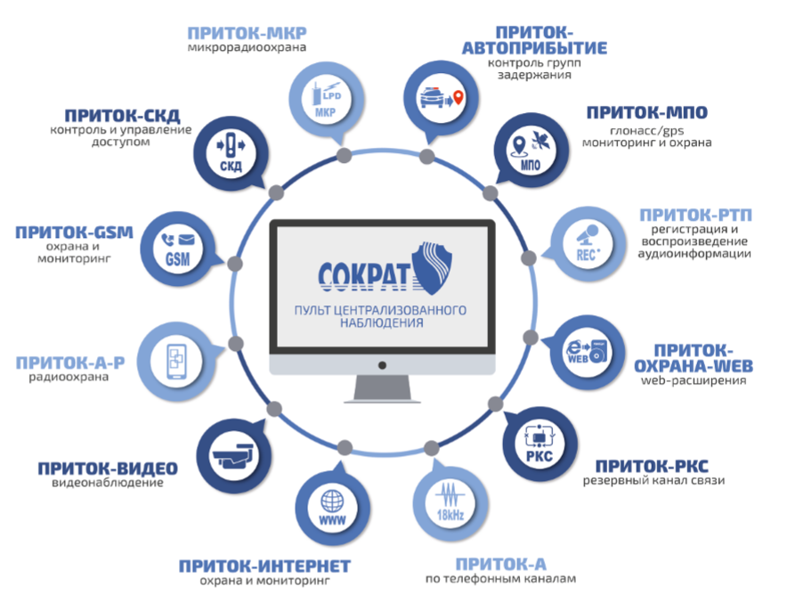
ИС ОПС «ПРИТОК-А» - Структура
Notes:
Подсистемы ИС ОПС «Приток-А»
В ИСП ОПС «Приток-А» реализован модульный принцип, который позволяет, как из конструктора, собрать из имеющихся подсистем пульт централизованного наблюдения с необходимой для решения поставленной задачи функциональностью.
Например, подсистема Приток-Интернет позволяет осуществлять охрану объектов с использованием цифровых каналов связи, Приток-РЛС предназначен для охраны периметра с помощью радиолокационных установок, а Приток-Видео дает возможность получать видеопоток с объекта при тревоге.

Slide 10
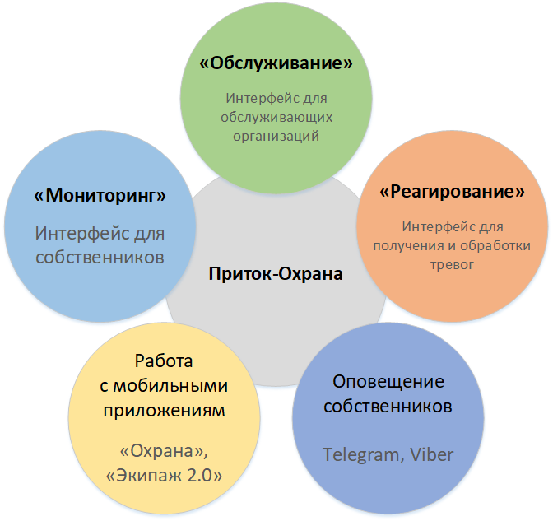


ИС ОПС «ПРИТОК-А» - WEB-сервисы
Приток-Охрана-WEB:
Удаленный доступ для собственников с возможностью мониторинга и управления охраняемыми объектами
Удаленный доступ для сотрудников обслуживающих организаций к информации по обслуживаемым объектам, списку заявок на ремонт и обслуживание ТСО
Передача тревог в организации, осуществляющие реагирование с выездом ГЗ/ГБР по сигналу «тревога» на охраняемые стационарные и подвижные объекты
Организация уведомления собственников о возникающих на объекте событиях и возможность управления охраняемыми объектами через мессенджеры "Telegram" и "Viber"

Slide 11
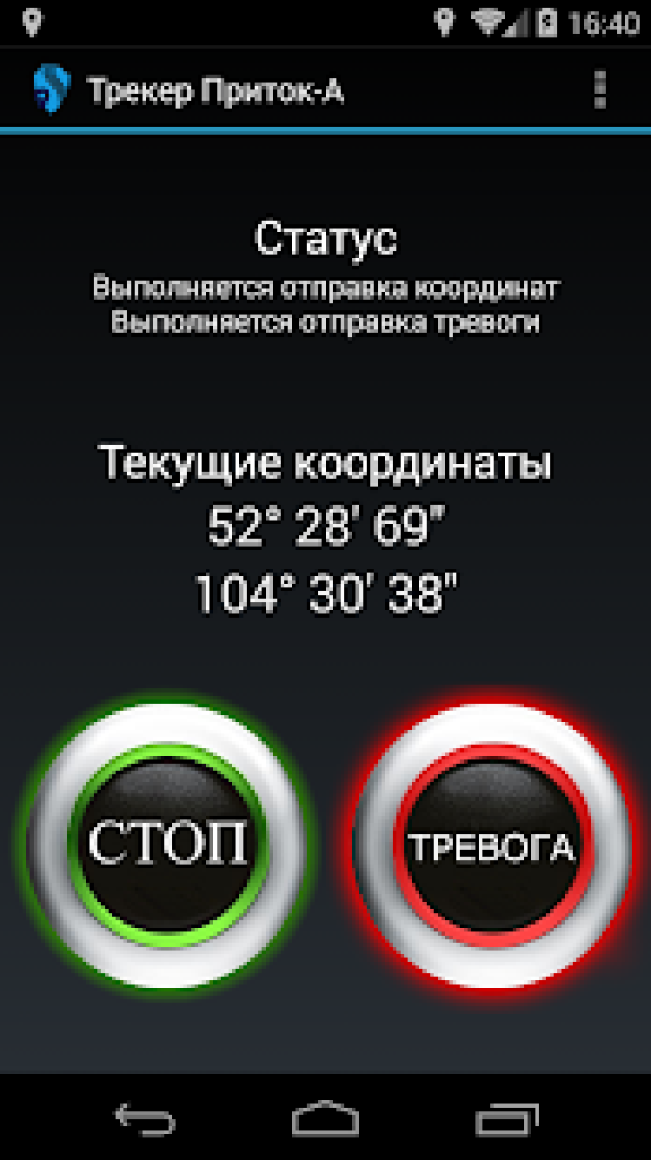
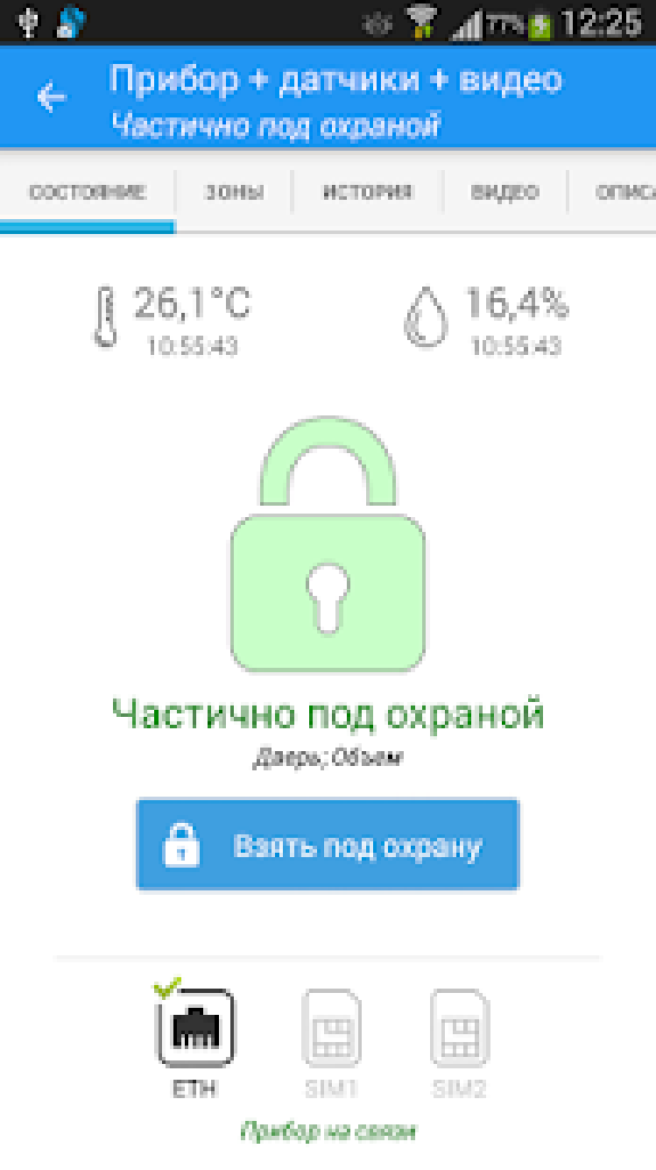
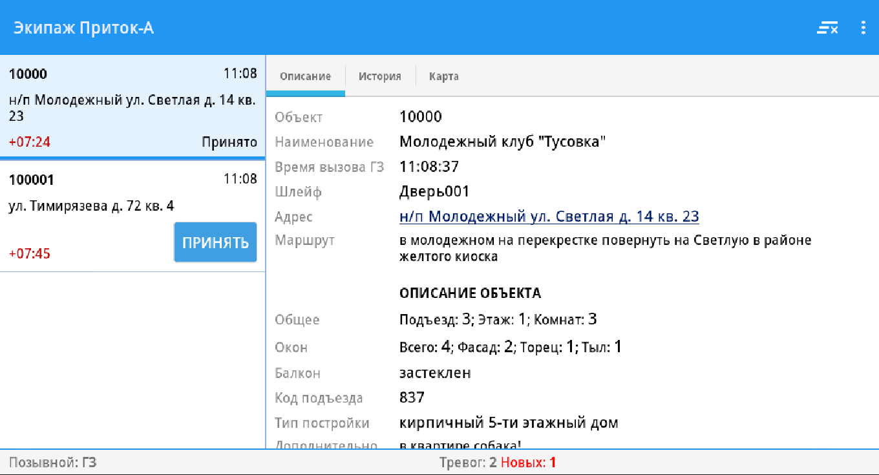
ИС ОПС «ПРИТОК-А» - Приложения
Приток - Трекер
Приток - Экипаж
Приток - Охрана

Slide 12
Приборы
Модуль 2

Slide 13
ПРИТОК-А-КОП
Контроллер охранно-пожарный
Работа по каналам Ethernet и GSM
Поддержка 3G
Постоянное двустороннее шифрованное соединение с пультом
Шина расширения RS-485 – подключение дополнительных модулей расширения и выносных клавиатур
Расширение до 128 шлейфов
Управляемые реле
Интеграция с радиоканальными системами «Астра» и «Ладога-РК»
Удаленное обновление прошивки по каналам охраны
Удаленное конфигурирование по каналам охраны
Единый интерфейс программирования

Slide 14
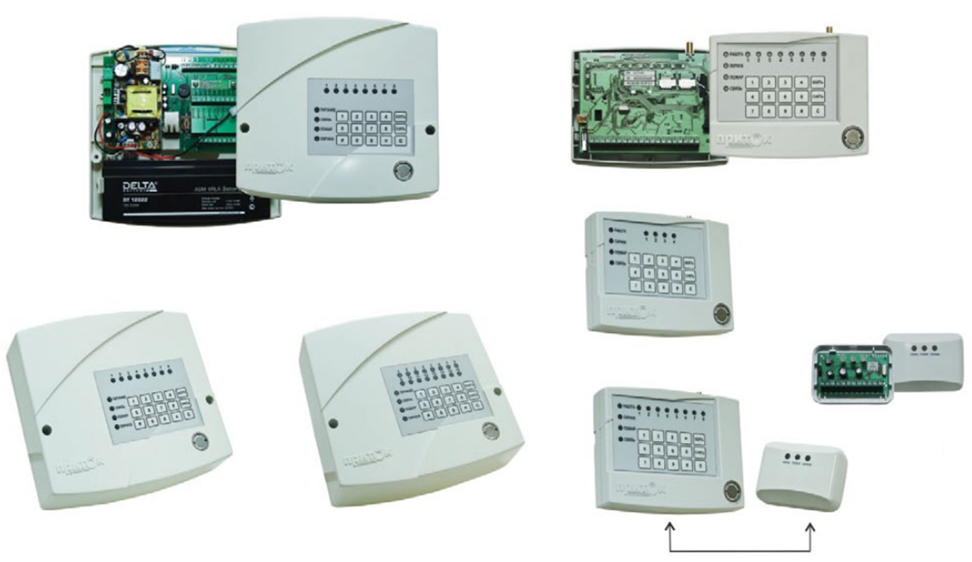
Приборы ПРИТОК-А-КОП
КОП-02.2
КОП-01 / КОП-03
8 / 16 шлейфов
КОП-02
МРШ-02
(4 шлейфа)
КОП-02.2 с МРШ-02 (комплект)

Slide 15
Приборы ПРИТОК-А-КОП
Сравнительная таблица характеристик приборов: КОП-02 и КОП-03
Прибор
ШС
Индикаторы
Реле
Тип клавиатуры
Тип считывателя
Ethernet
Модем (2хSIM)
Wi-Fi
Встроенный МБД
Питание
АКБ
RS-485
КОП-02
4
4
4
мембрана
Touch Memory
V
2G
X
X
12B
X
V
КОП-02.1
4
4
4
мембрана
Touch Memory
V
X
X
X
12B
X
V
КОП-02.2
4
8
4
мембрана
Touch Memory
V
2G
X
X
12B
X
V
КОП-03(8) 2G
8
8
6
мембрана
Touch Memory
V
2G
Опция
X
220B
V
V
КОП-03(16) 2G
16
16
6
мембрана
Touch Memory
V
2G
Опция
X
220B
V
V
КОП-03(8) 3G
8
8
6
мембрана
Touch Memory
V
3G
Опция
X
220B
V
V
КОП-03(16) 3G
16
16
6
мембрана
Touch Memory
V
3G
Опция
X
220B
V
V

Slide 16
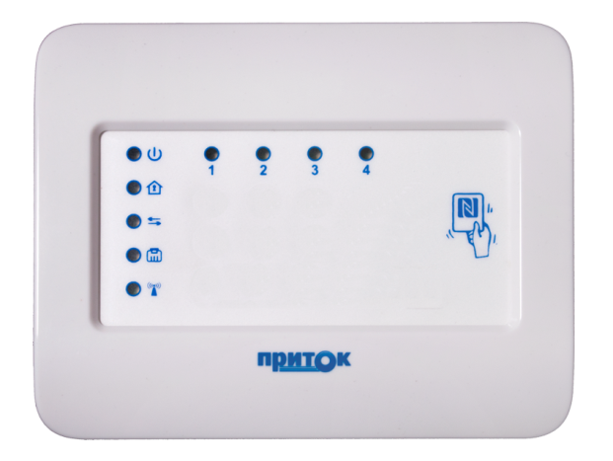
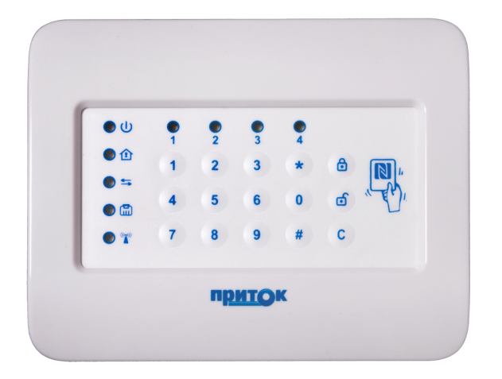
Приборы ПРИТОК-А-КОП
КОП-02.4
КОП-02.4К
Модульная компоновка
NFC-считыватель
Поддержка 2G и 3G модемов
Wi-Fi

Slide 17
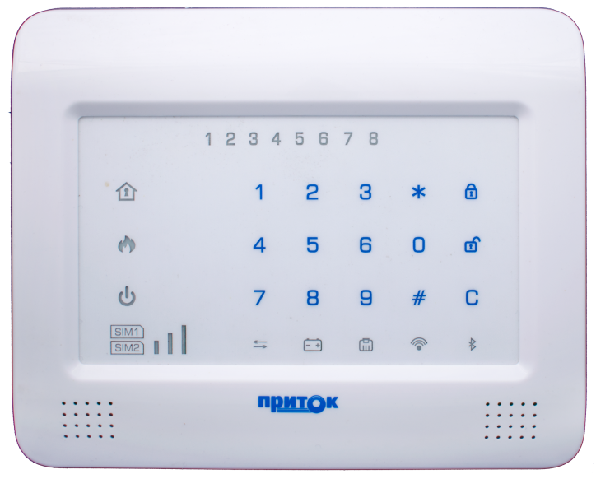
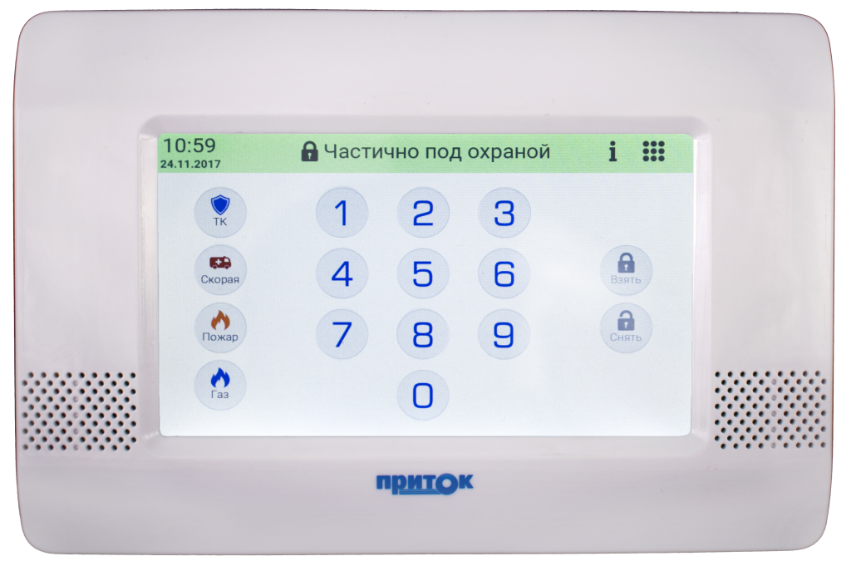
Приборы ПРИТОК-А-КОП
КОП-04
КОП-05
Модульная компоновка
Wi-Fi
NFC-считыватель
Поддержка 2G и 3G модемов
Встраиваемый модуль беспроводных датчиков

Slide 18
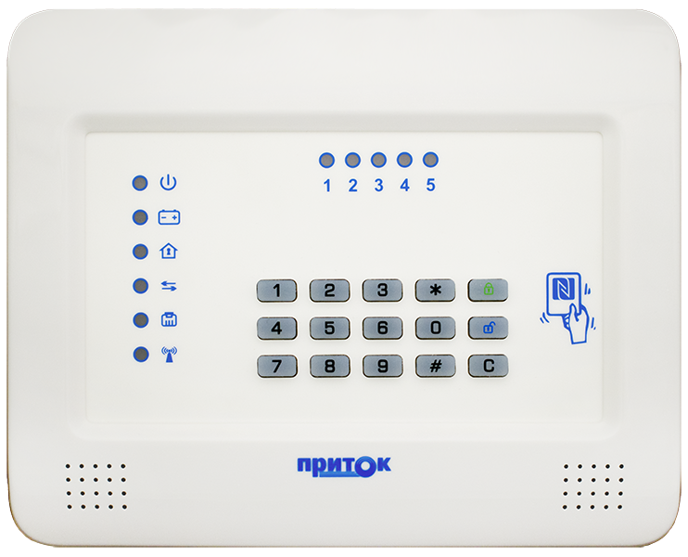
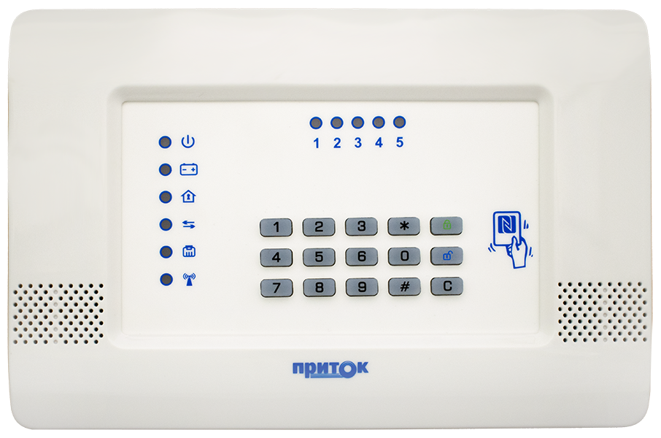
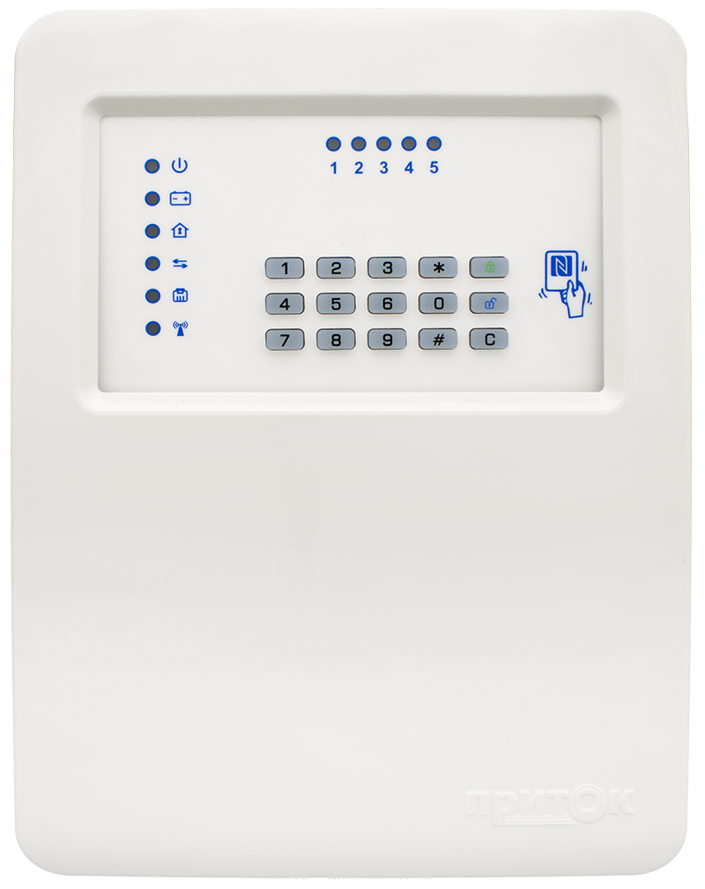


Приборы ПРИТОК-А-КОП
КОП-01 исп.1
КОП-01 исп.2
КОП-01 исп.3

Slide 19
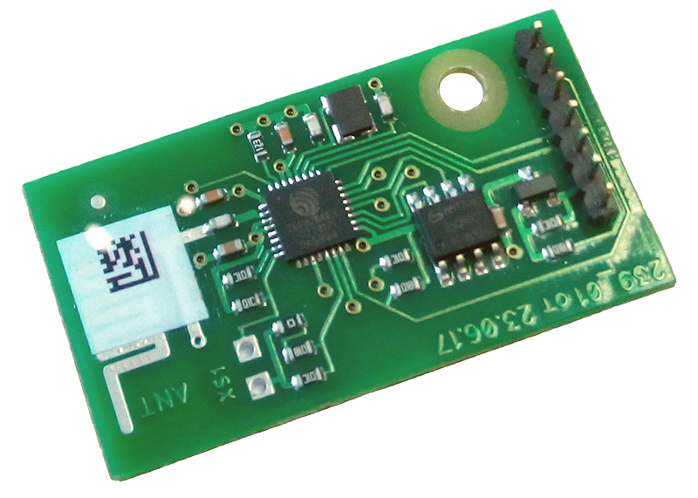
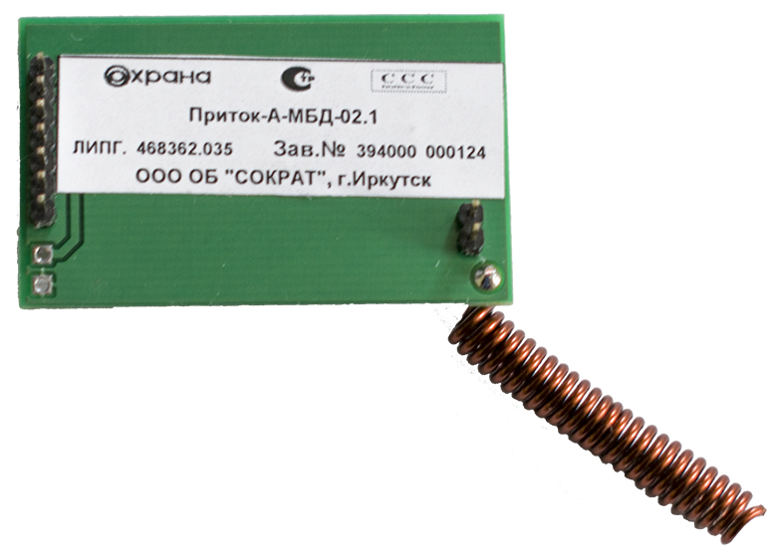
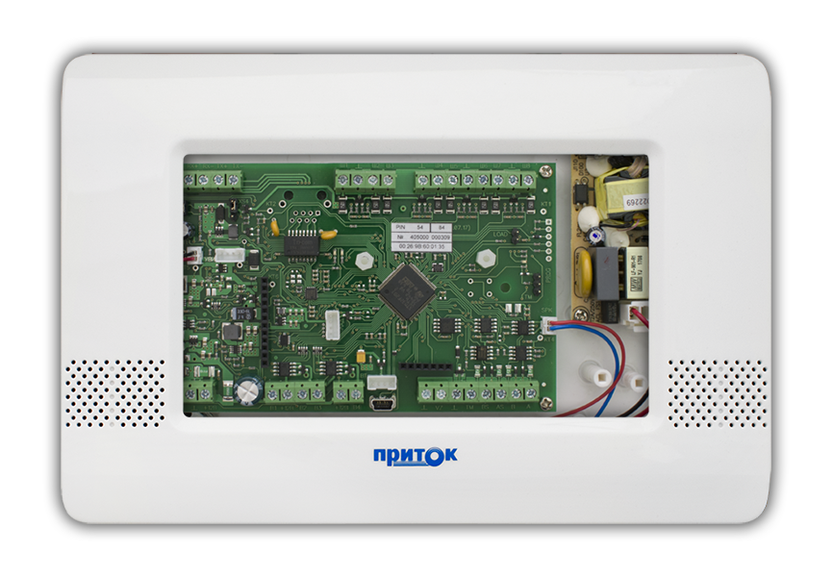
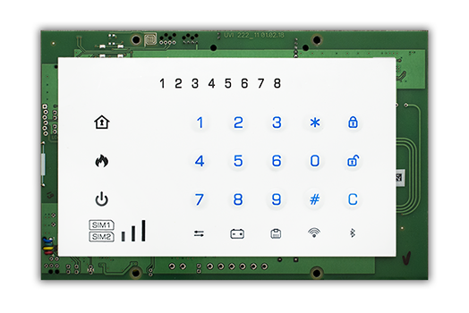
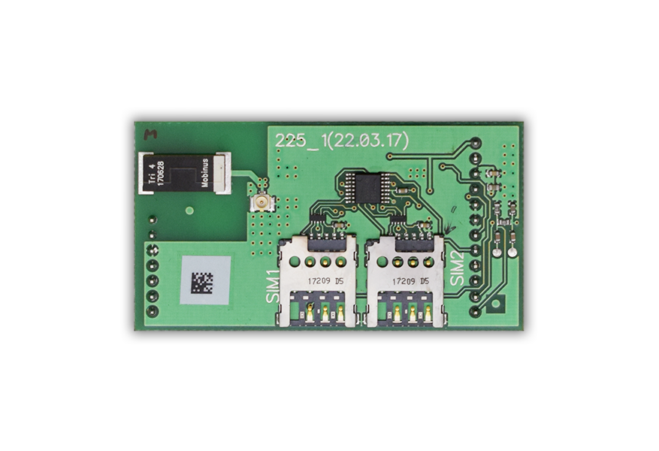
Приборы ПРИТОК-А-КОП

Slide 20
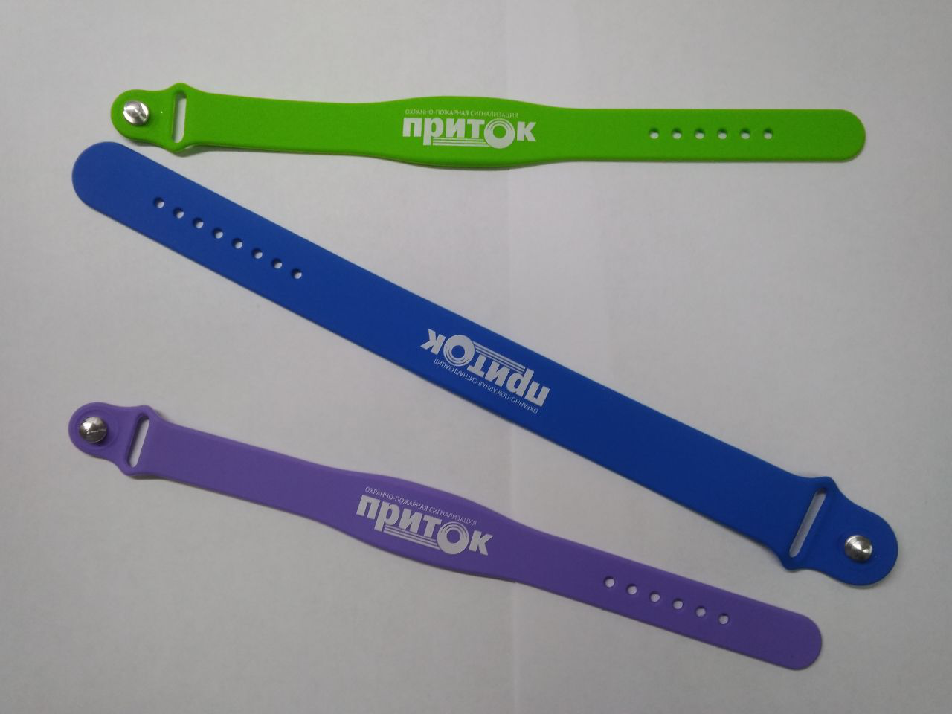
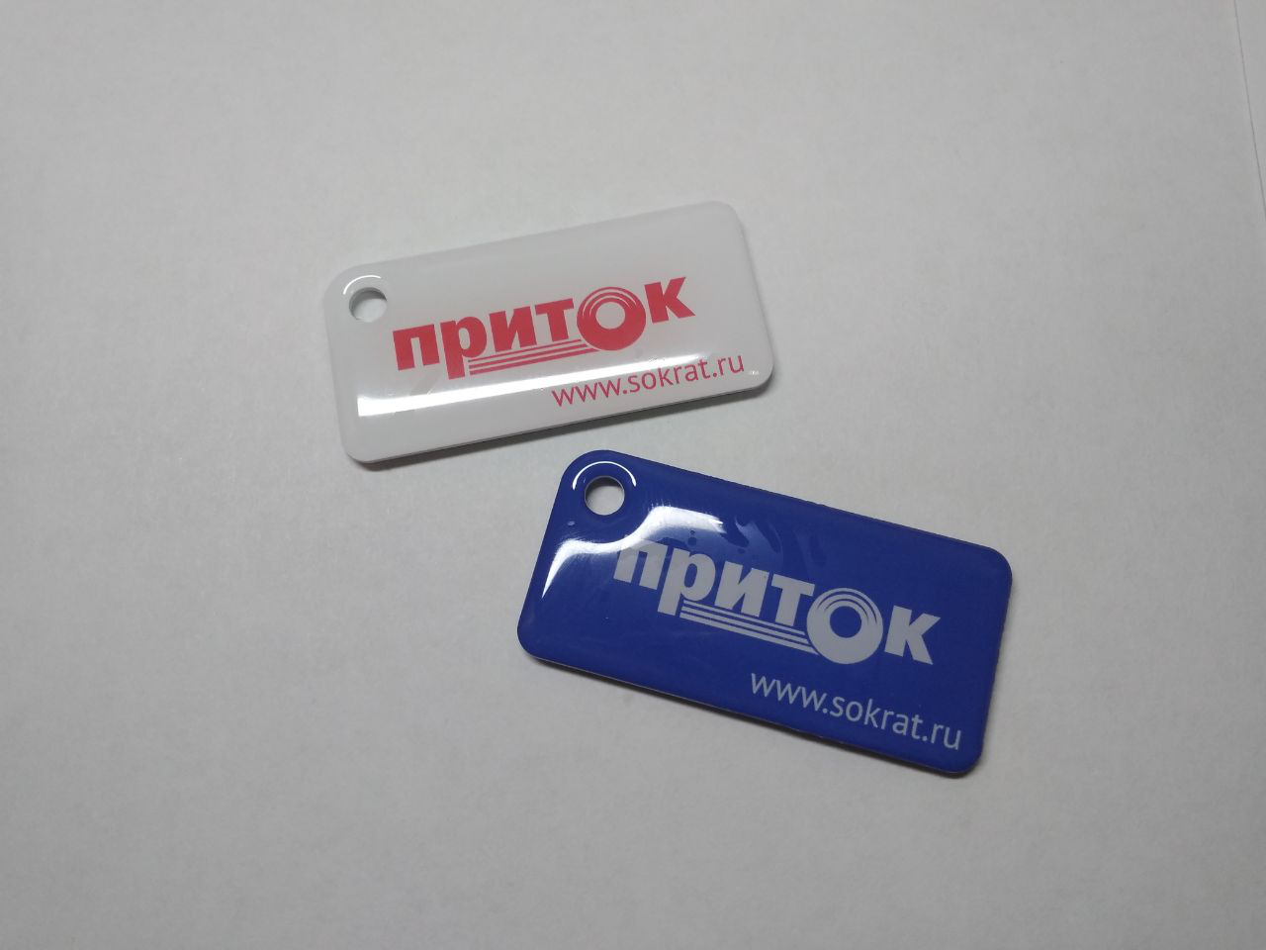
Приток-NFC

Slide 21
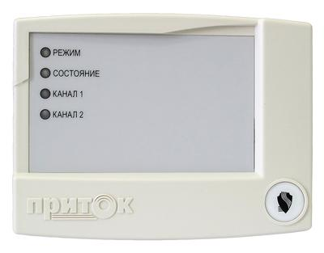
РКС-05: Contact-ID
РКС-05
Поддержка приборов работающих в протоколе Contact-ID:
Vista
Болид
Paradox
Каналы связи:
Ethernet
2 SIM (GPRS)

Slide 22
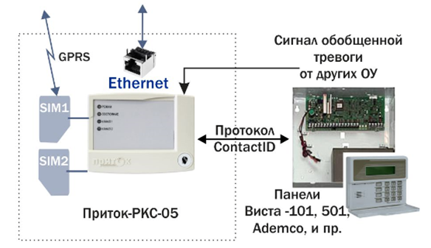
РКС-05: Contact-ID

Slide 23
Модули расширения
Модуль 3

Slide 24
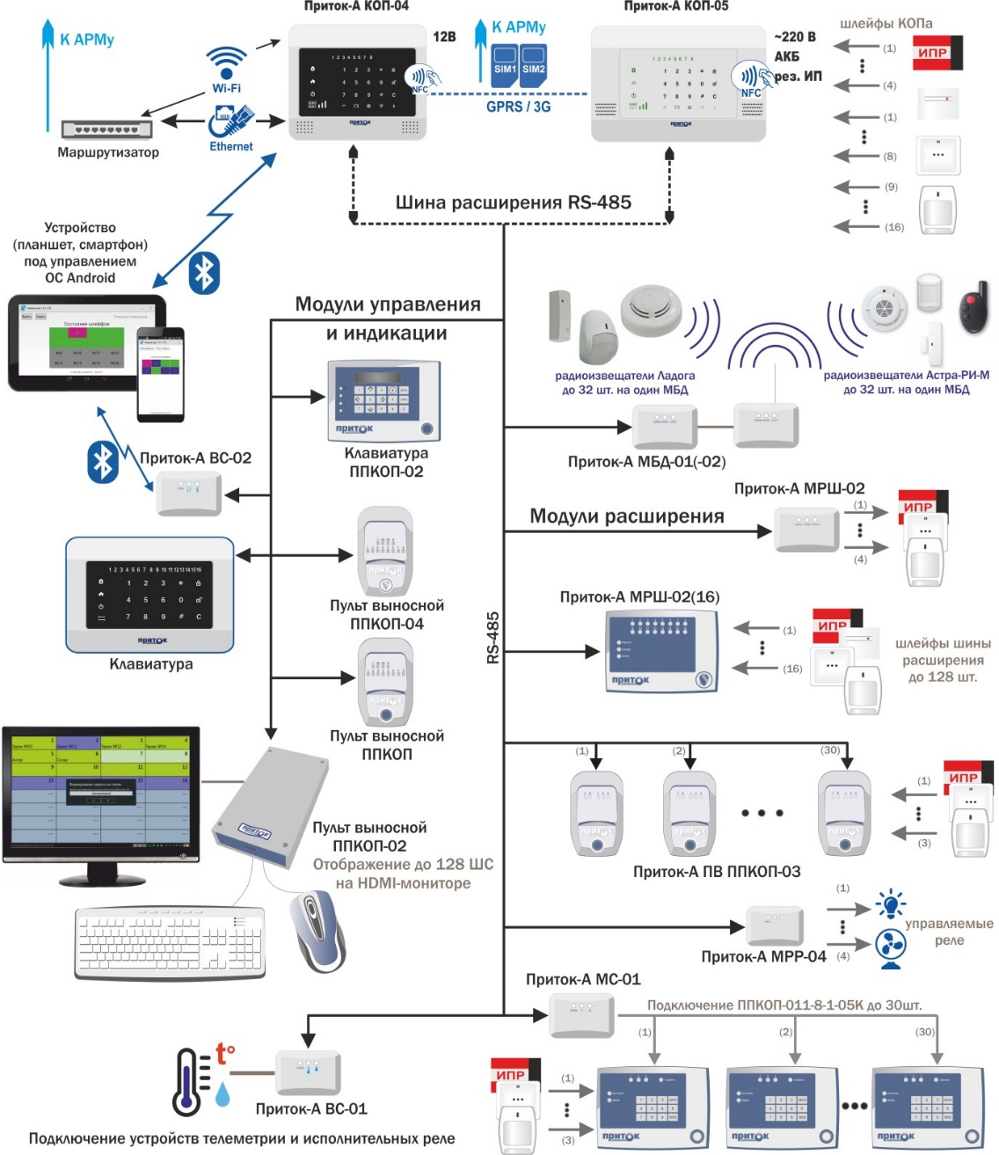
Шина расширения
К любому прибору можно подключить до:
28 модулей индикации
30 модулей расширения шлейфов
16 транзитных модулей
Notes:
Модули индикации – клавиатуры и выносные пульты
Модули расширения шлейфов – позволяют наращивать количество шлейфов до 128 суммарно. Модуль релейного расширителя так же относится к модулям расширения шлейфов

Slide 25
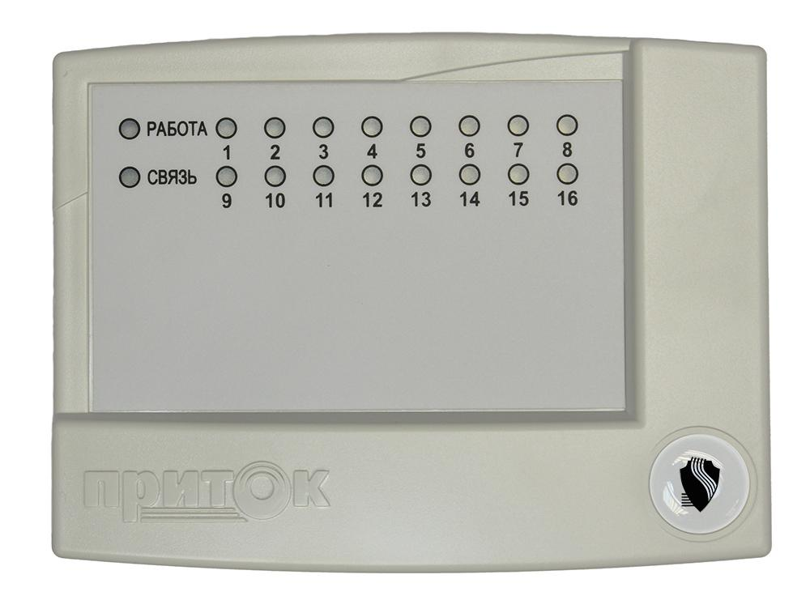
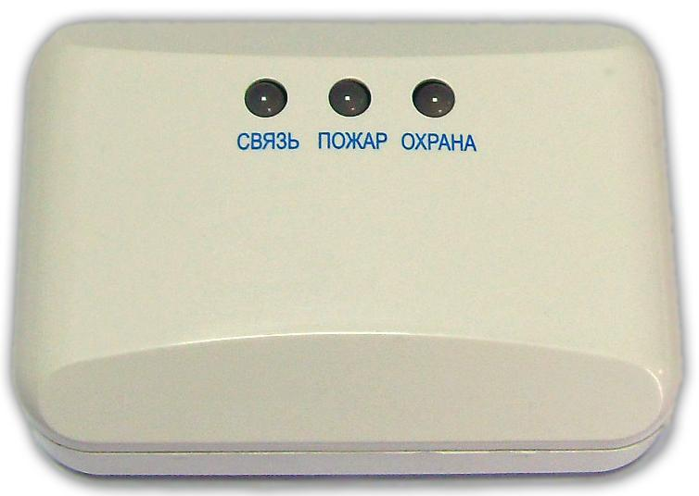
Расширители шлейфов - МРШ
МРШ-02(4)
МРШ-02(16)

Slide 26

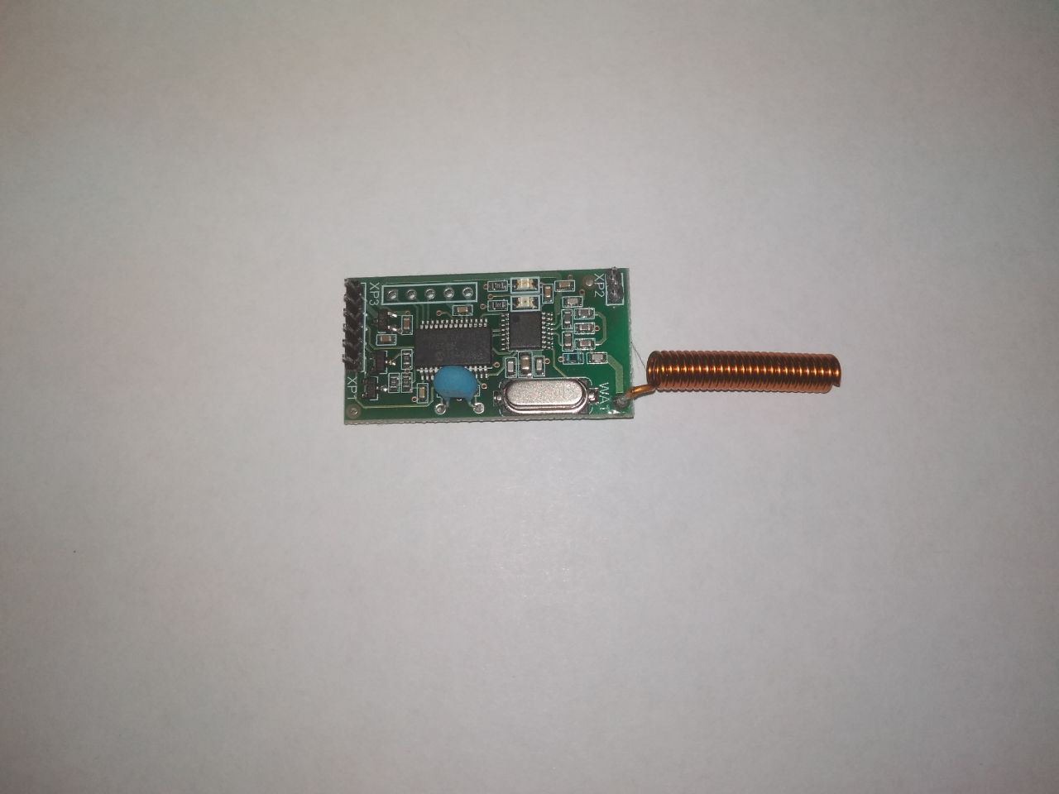
Расширители шлейфов - МБД
Модули подключения беспроводных датчиков систем Астра-Р и Ладога-РК
Исполнение в виде выносного модуля для подключения по шине RS-485 и встраиваемого модуля для установки в приборы КОП-04 и КОП-05

Slide 27
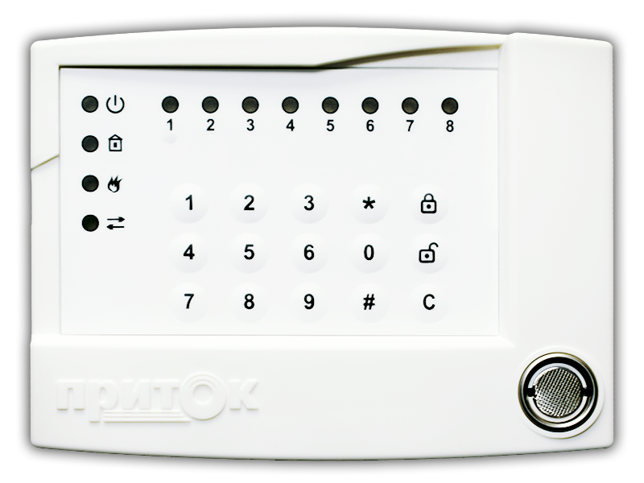
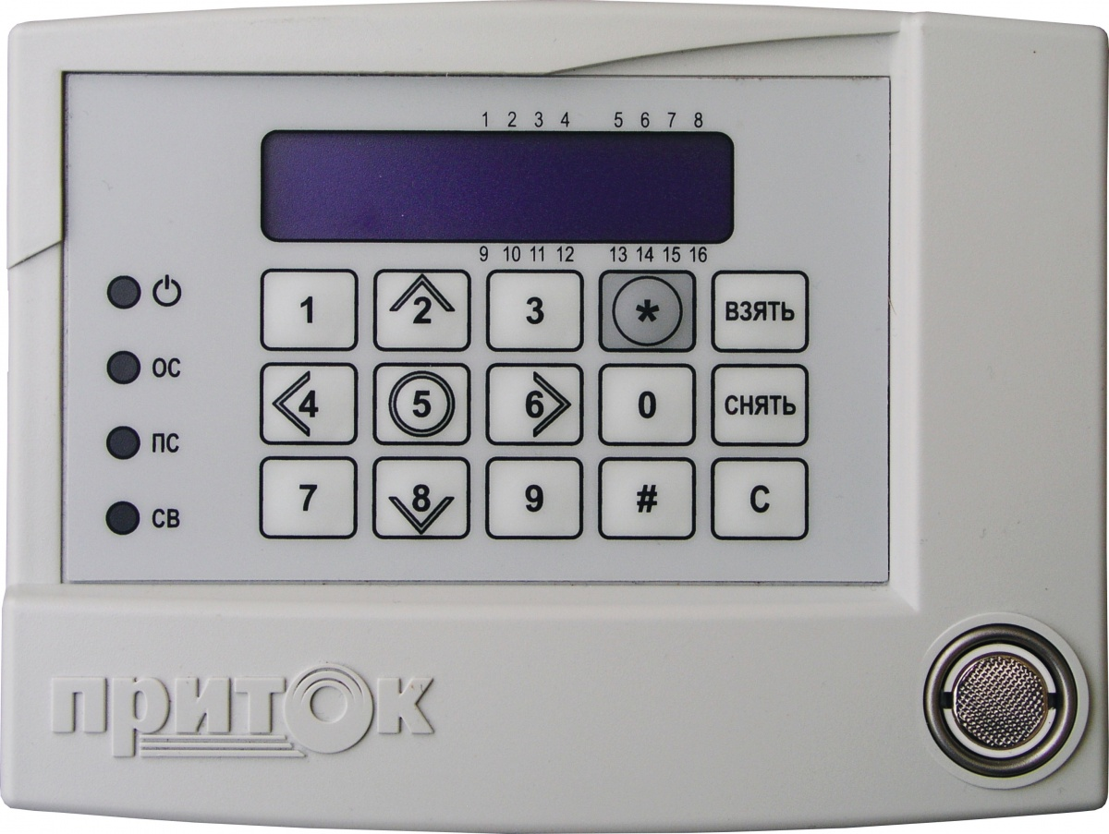
Клавиатуры
ППКОП (М4)
ППКОП-02

Slide 28
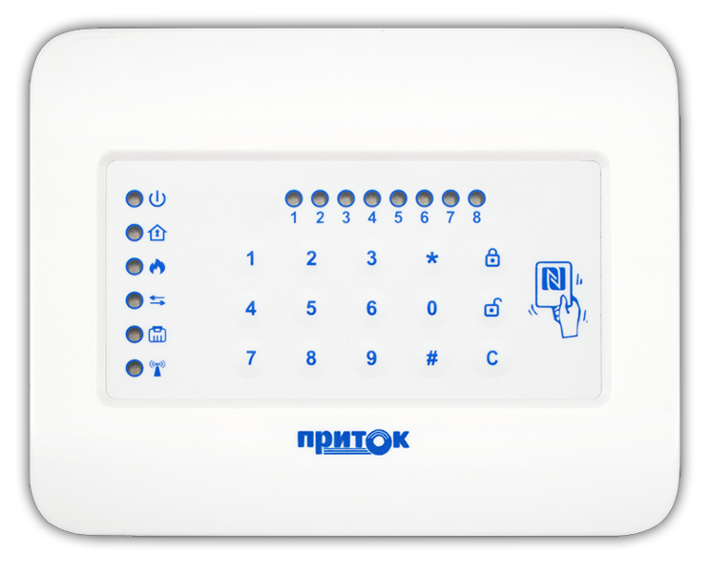
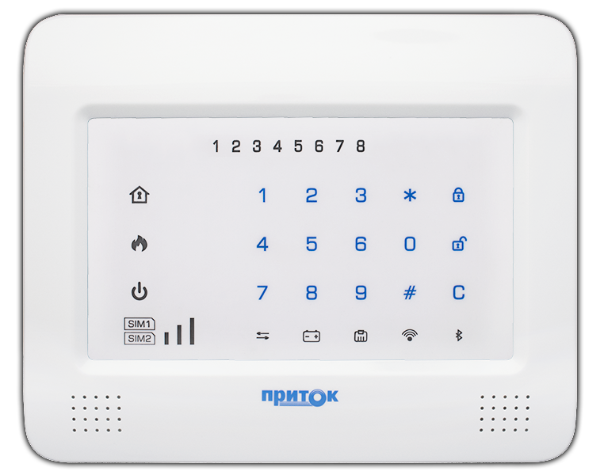
Клавиатуры
ППКОП NFC
ППКОП-03

Slide 29
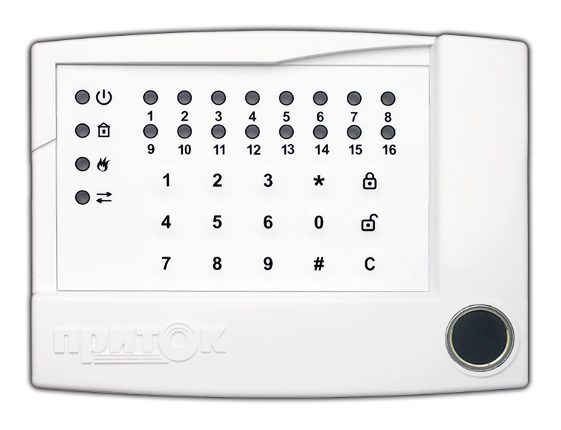
Клавиатуры
Сканер отпечатков
пальцев
хранение до 500 отпечатков;
обработка отпечатков на самой клавиатуре.
ППКОП-05

Slide 30
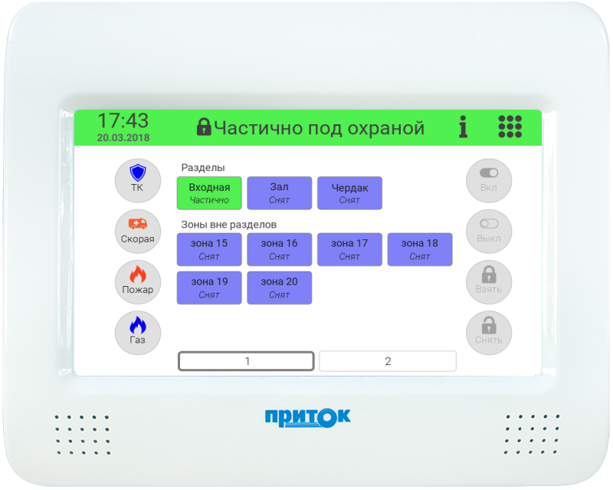
Клавиатуры
ППКОП-04
Цветной сенсорный 7” экран
Отборажение состояния 128 шлейфов
Подключение IP-камер

Slide 31
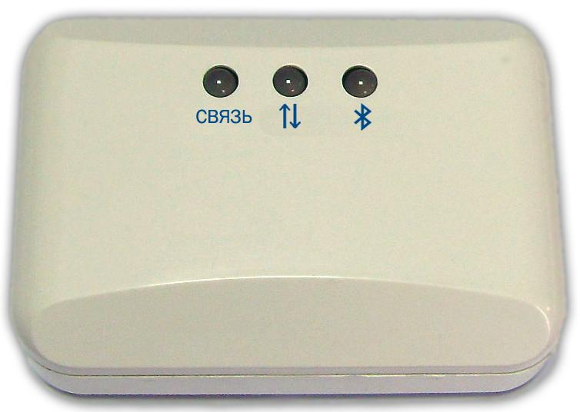
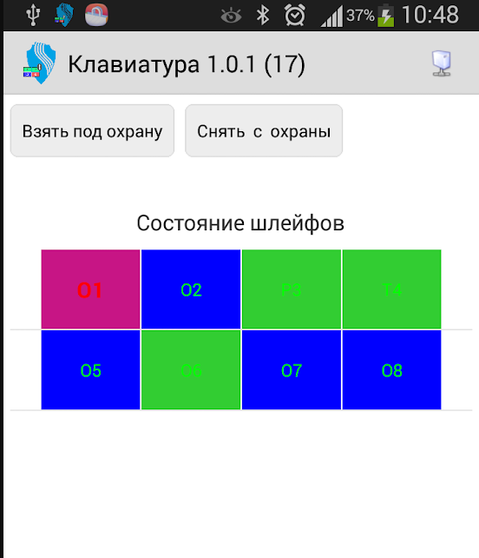
Клавиатуры
ВС-02

Slide 32
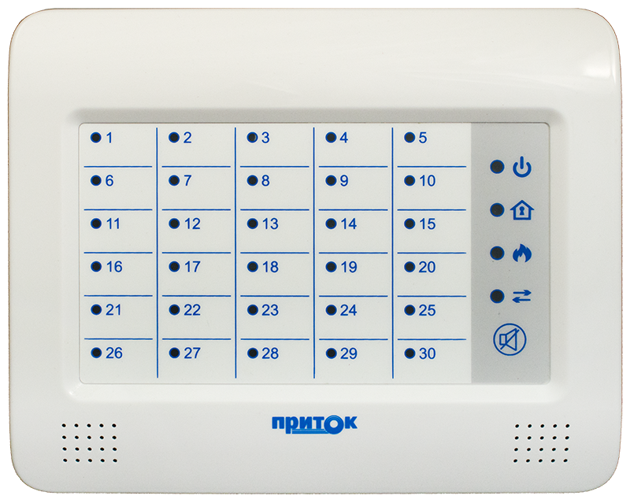
Модули индикации
МИ-30
Отображение состояния 30 шлейфов сигнализации
Встроенный считыватель NFC

Slide 33
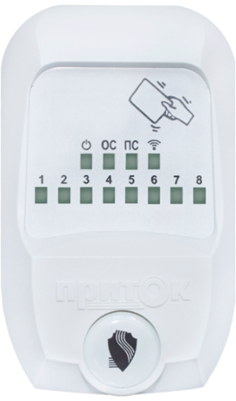
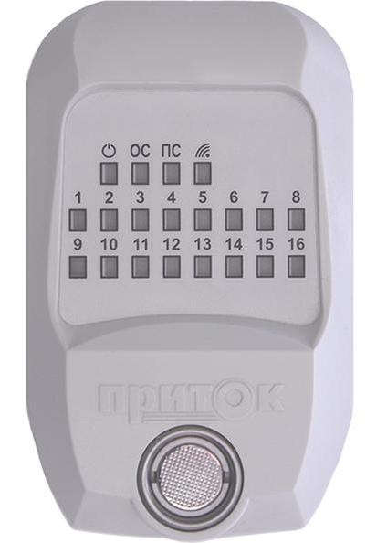
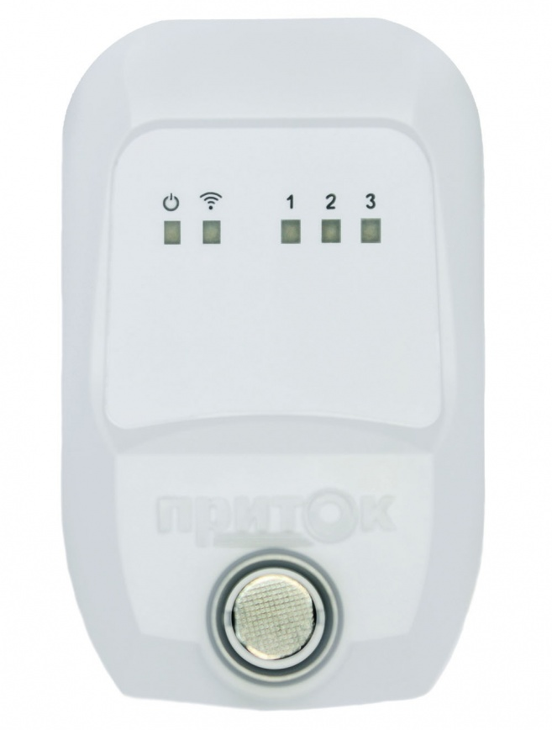
Пульты выносные
ПВ ППКОП-04
ПВ ППКОП
ПВ ППКОП-03

Slide 34
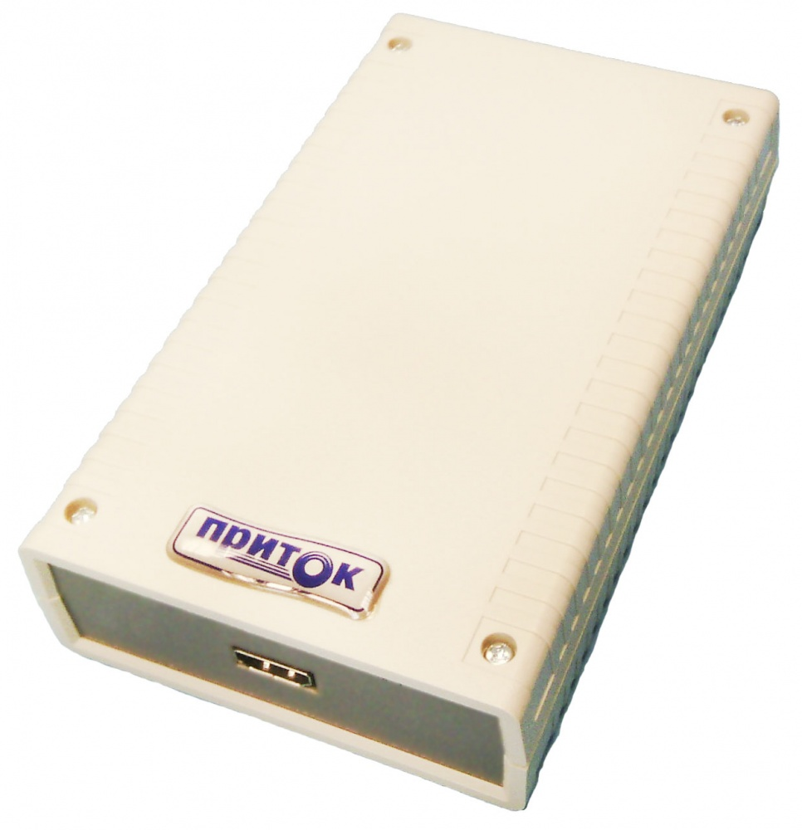
Пульты выносные
ПВ ППКОП-02
Выносной пульт управления для приборов Приток-А-КОП.
Подключение к КОП по шине расширения.
Индикация 128 зон на внешнем мониторе. Подключение к монитору по интерфейсу HDMI.
Подключение клавиатуры и манипулятора типа "мышь" по интерфейсу USB.
Питание 12В.

Slide 35
Подключение
Модуль 4

Slide 36
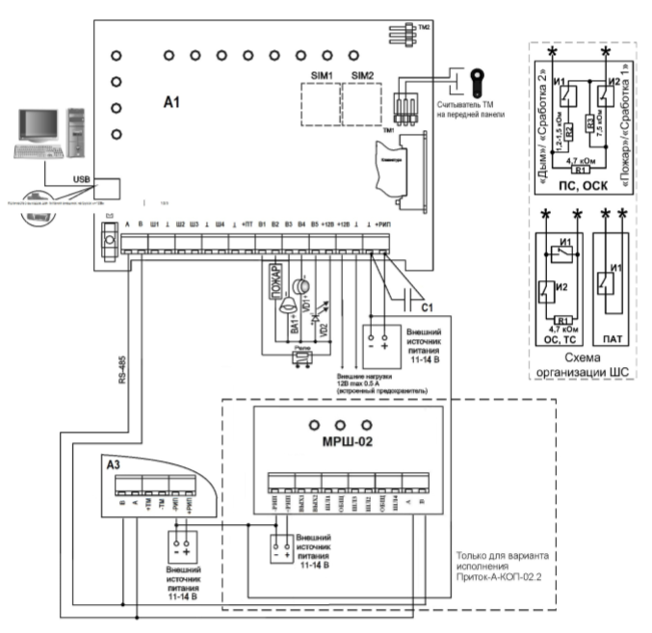
Схема подключения КОП-02

Slide 37
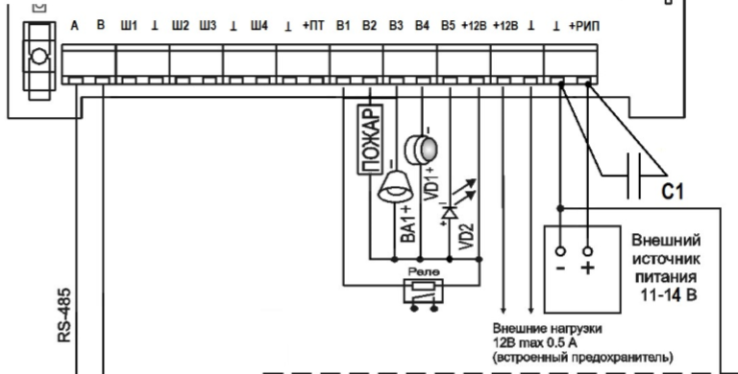
Схема подключения КОП-02

Slide 38
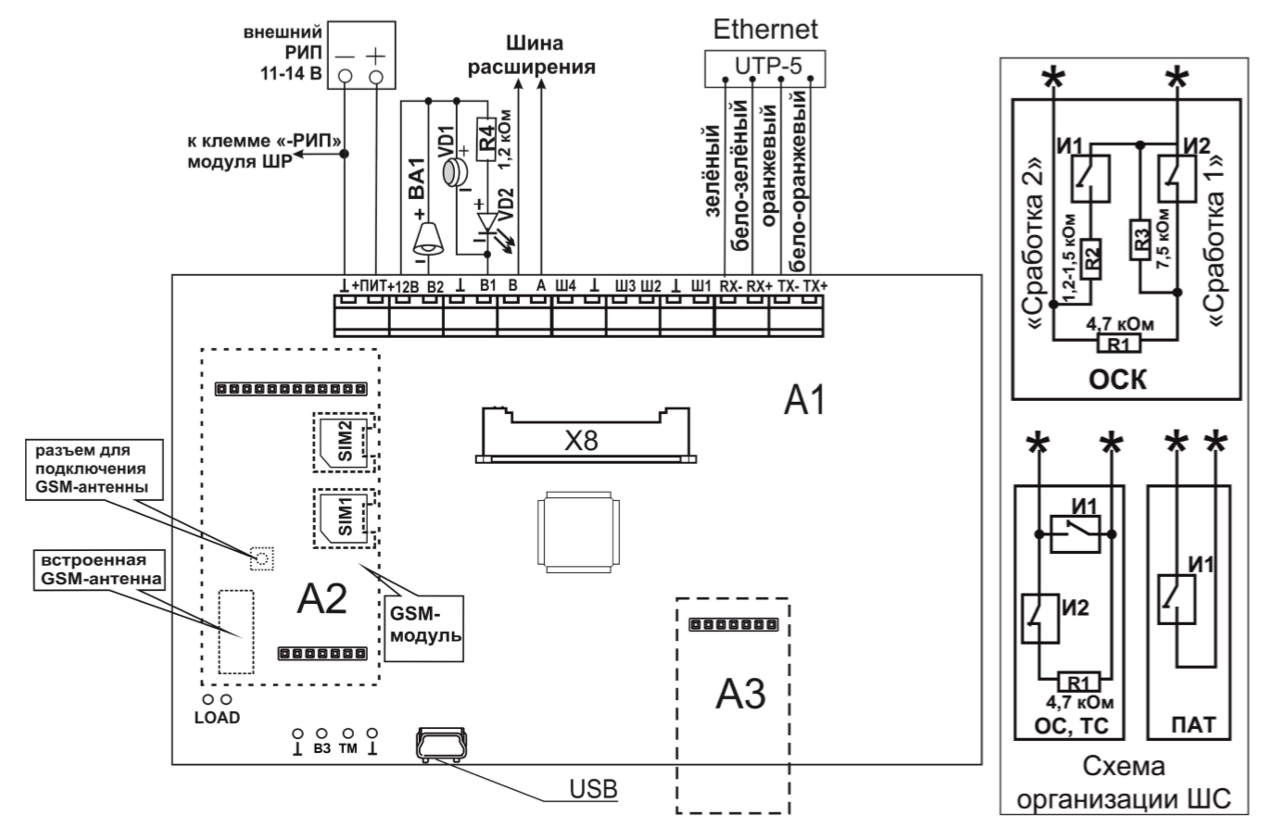
Схема подключения КОП-02.4

Slide 39
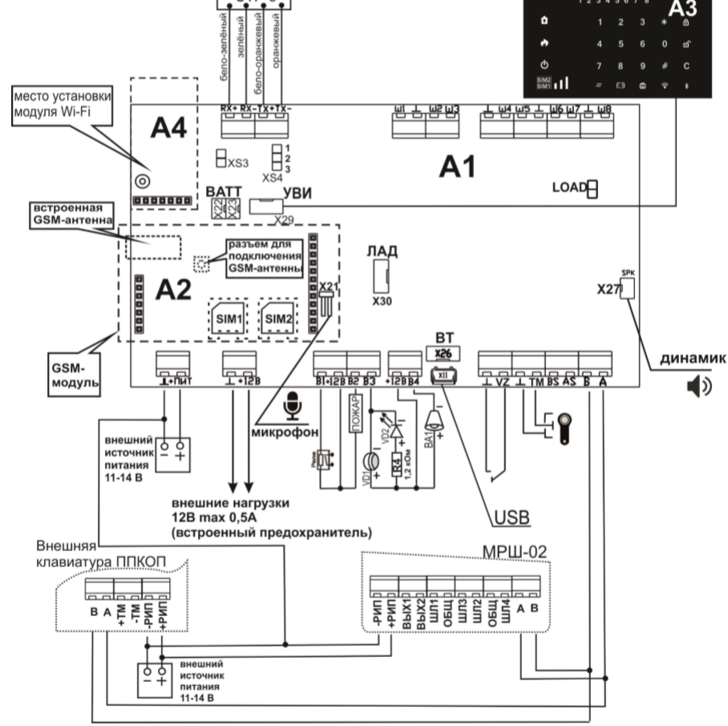
Схема подключения КОП-04

Slide 40

Схема подключения КОП-04

Slide 41

Схема подключения по шине RS-485

Slide 42
Конфигуратор Uniprog
Модуль 5

Slide 43

Загрузка ПО

Slide 44

Загрузка ПО
Конфигуратор
Прошивки для КОП и модулей расширения
Прошивки для РКС
Вспомогательные утилиты
Конфигуратор
Прошивки для КОП и модулей расширения

Slide 45



Обновление прошивки прибора

Slide 46
Обновление прошивки прибора
Прошивки находятся в каталоге FW архива с Uniprog 3.0.4
Archive – старые версии прошивок для КОП
SHR – прошивки для модулей расширения
DOC – инструкция для КОП
2.ХХ – актуальная прошивка для КОП
Приток-А-КОП-02 с модемом Wismo поддерживает работу только с прошивкой 1.69
Порядок обновления КОП-02:
1.69
2.13 (32)
Текущая актуальная

Slide 47

Настройка прибора

Slide 48

Настройка прибора

Slide 49

Настройка прибора

Slide 50

Настройка прибора

Slide 51

Выходы

Slide 52

Настройка прибора

Slide 53

Настройка прибора

Slide 54

Шлейфы

Slide 55


Работа с шиной RS-485

Slide 56

Работа с шиной RS-485

Slide 57

MAC-адрес

Slide 58

Работа с шиной RS-485

Slide 59
РКС-05 и Contact-ID совместимые приборы
Модуль 6

Slide 60
РКС-05: Contact-ID

Slide 61



РКС-05: Contact-ID

Slide 62

РКС-05: Contact-ID

Slide 63


РКС-05: Contact-ID

Slide 64

РКС-05

Slide 65

РКС-05

Slide 66

РКС-05

Slide 67

РКС-05

Slide 68

РКС-05

Slide 69

VISTA-501

Slide 70

VISTA-501

Slide 71
Лабораторная работа
Настройка прибора Приток-А-КОП

Slide 72
Лабораторная работа
Собрать конфигурацию: КОП-02, МРШ-02(4), клавиатура ППКОП
Настроить прибор для работы в локальной сети
Идентификатор 100080
Ключ шифрования 18181818181818181818181818181818
Сервер 192.168.0.222:40000
Адрес прибора 192.168.0.33 (/24)
Настроить шлейфы: 1) Выключен 2) Патруль, 3) ОС, 4) ТС
Настроить на выносной клавиатуре отображение шлейфов в следующей последовательности:
Индикатор 1 – Шлейф №2 Индикатор 2 – Шлейф №4
Индикатор 3 - Шлейф №3 Индикатор 4 - Шлейф №1

Slide 73
Контакты

Slide 74

Контакты
 | www.sokrat.ru | основной сайт
 | catalog.sokrat.ru | каталог оборудования
 | forum.sokrat.ru | технический форум
 | @sokratinfo | новостной канал ОБ «СОКРАТ» (Telegram)
 | @sokrattips | часто задаваемые вопросы по ИС «Приток-А» (Telegram)
 | @sokrattalk | свободное общение на технические темы

Slide 75
Контакты
Техническая поддержка:
Общая
Москва
support@sokrat.ru
тел.: 8-800-333-66-70
moskva@sokrat.ru
тел. (499) 558-01-12

